Slide 1


NUVEM HÍBRIDA
O MELHOR DOS DOIS MUNDOS EM UNIÃO ESTRATÉGICA
Por: Gustavo Leme, Laís Arlindo e Nathália Venega
Vamos lá?

Slide 2

O QUE É?
Ele é uma forma de aplicativos são executados em diferentes ambientes da computação permitindo migrar e gerenciar cargas de trabalho permitindo a criação de configurações mais versáteis com base nas necessidades da empresa podendo minimizar custos e riscos

Slide 3

EXEMPLOS:
O exemplo mais comum é usar a nuvem publica nos serviços de nuvem privada, podendo haver mais de uma nuvem em único lugar usado principalmente nos setores altamente regulamentados que tem requisitos rígidos de privacidade de dados como a forma de armazenar, processar e interagir com eles.

Slide 4


COMO FUNCIONA
Elas combinam recursos e serviços de dois ou mais ambientes de computação separados, porém requerem integração e coordenação para poder compartilhar e sincronizar informações rapidamente.
Esta rede necessita para uma implementação correta da interconectividade entre ambientes usando uma rede local(LAN), uma rede longa(WAN), rede privada virtual(VPN) e interfaces de programação do aplicativo(APIs), aproveitando de tecnologias virtualização, conteinerização e armazenamento e rede definida por software para abstrair e agregar recursos.

Slide 5

PARA QUE SERVE
Uma abordagem de nuvem híbrida é adequada para aproveitar a escala e a segurança de uma nuvem pública, como o Google Cloud, mantendo seus dados no local para obedecer às leis de residência de dados ou suprindo as necessidades de computação de maneira mais próxima aos clientes. Essa abordagem apresenta alguns benefícios como; Modernização que segue seu ritmo; manter a conformidade regulamentar; como executar apps no local; como executar apps em locais de borda remotos.

Slide 6

BENEFÍCIOS
02
01
DESEMPENHO APRIMORADO E LATÊNCIA REDUZIDA
GOVERNANÇA EFICAZ DE APLICATIVOS
Uma abordagem híbrida permite que você decida onde seu aplicativo ficará e onde ocorrerá a computação. Isso pode ajudar a melhorar a privacidade e garantir conformidade para seus aplicativos regulamentados.
Às vezes, apps distribuídos em locais remotos se beneficiam de uma solução de nuvem híbrida. Para aplicativos com requisitos de baixa latência, a computação híbrida acontece perto dos usuários finais.
04
03
INOVAÇÃO MAIS RÁPIDA
OPERAÇÕES FLEXÍVEIS
Os modelos de nuvem híbrida oferecem acesso às tecnologias mais recentes, como IA e machine learning, sem precisar estender ou substituir a infraestrutura atual. É possível maximizar os recursos e aumentar a produtividade para acelerar o desenvolvimento e a entrega de apps.
A computação híbrida oferece flexibilidade para operar no ambiente que for melhor para você. Por exemplo, ao criar com contêineres, você pode criar aplicativos portáteis e se mover facilmente entre nuvens públicas e privadas.

Slide 7

DESVANTAGENS
Como os modelos de nuvem híbrida incluem o uso de nuvem privada e infraestrutura no local é necessário investir e manter hardware interno e qualquer outro software e ferramentas necessários. Ambientes de nuvem híbrida muitas vezes podem ser complexos, o que torna difícil estabelecer visibilidade em todos os sistemas, aplicativos, plataformas e processos contidos na nuvem híbrida, o que pode fazer perder problemas ou oportunidades importantes.

Slide 8
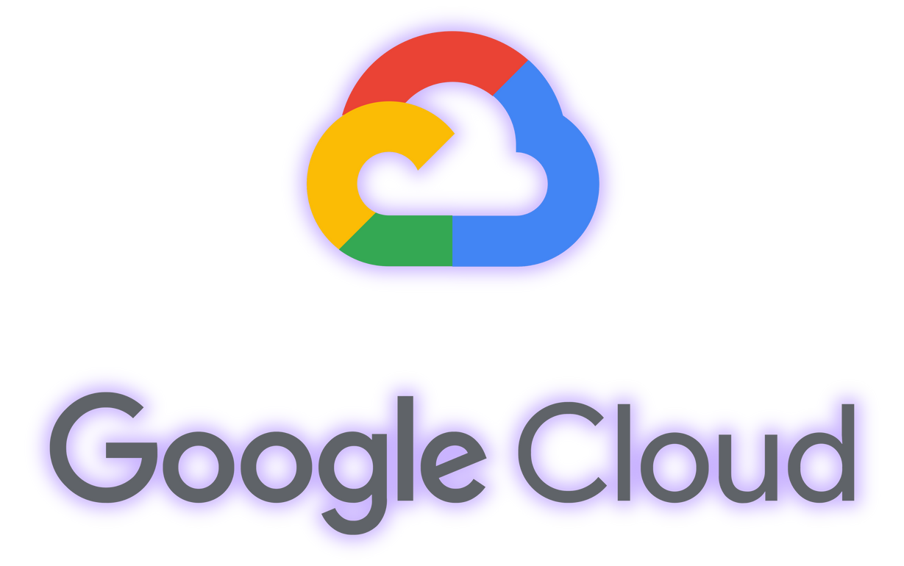
FONTE: GOOGLE CLOUD
OBRIGADA PELA ATENÇÃO!!!
ALGUMA DÚVIDA??

